Slide 1
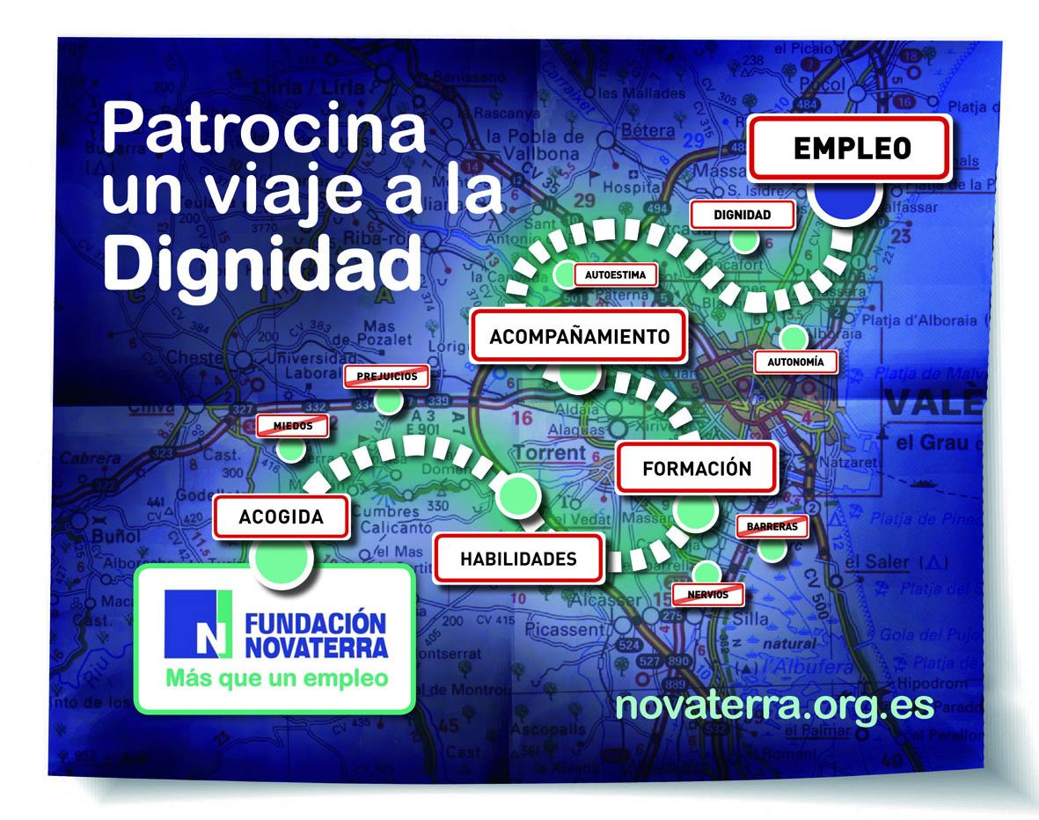
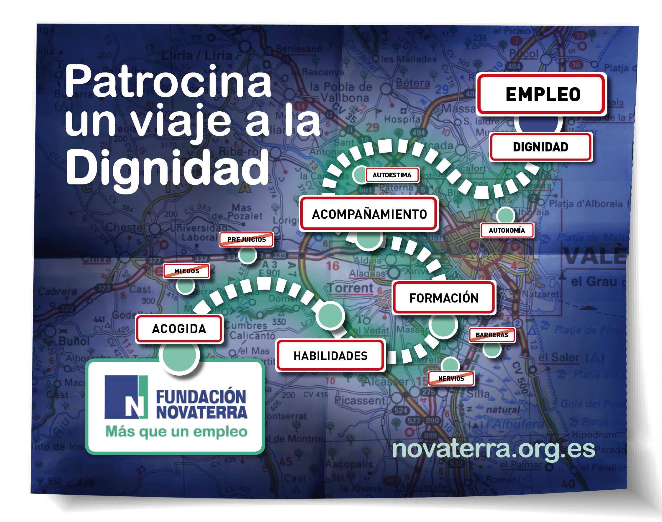

Slide 2
Viaje a la dignidad
En Novaterra trabajamos con personas que han encontrado múltiples adversidades en la vida: familias desestructuradas, barrios marginales, violencia de género, malos tratos familiares, discapacidad, adicciones, prisión. Situaciones que conducen a la exclusión social.
Atendemos a estas personas conscientes del sufrimiento del que vienen y de que para ayudarles en el viaje a su inserción se requiere un trabajo hecho con calidez, calidad y profesionalidad.
Las estaciones por las que pasamos son:
La Acogida pausada y personalizada: escuchar sus historias, reaccionar a sus necesidades, coordinarse con servicios sociales u otras entidades derivantes de la persona.
El diseño de un Itinerario de inserción, basado en el análisis de la situación, con objetivos y etapas y con seguimiento de su evolución.
El refuerzo de habilidades sociales mínimas, para que sepan abordar una entrevista de trabajo, el uso de Internet, sus derechos ciudadanos y laborales, etc.
La formación en oficios apropiados: camareros, reponedores, limpieza, conserjes, peones, etc.
La búsqueda de empleo en empresas propias o terceras y el acompañamiento en las incidencias que puedan encontrarse.
Un proceso que tiene un coste económico importante.
Pero un beneficio aún mayor: muchas personas recuperan las ganas de vivir,
vuelven a sentirse útiles, ven luz en su camino y van restableciendo su dignidad.

Slide 3
Los viajer@s
Nadie mejor para invitarte a este viaje que sus protagonistas. Conoce a algunos de nuestros viajer@s que quieren contarte su historia e invitarte a sumarte a este proyecto.
En 2014 fueron 183 los viajer@s que gracias a Fundación Novaterra iniciaron o continuaron este viaje hacia la dignidad.
Profesionales y voluntarios de Novaterra lo han hecho posible. Y socios y donantes a los que te invitamos a sumarte. Nuestra financiación es 100% privada, de donantes como tú.
Te invitamos a ser parte de esta historia a ti y/o a tu comunidad, empresa u organización.
¡Patrocina un viaje a la dignidad!

Slide 4
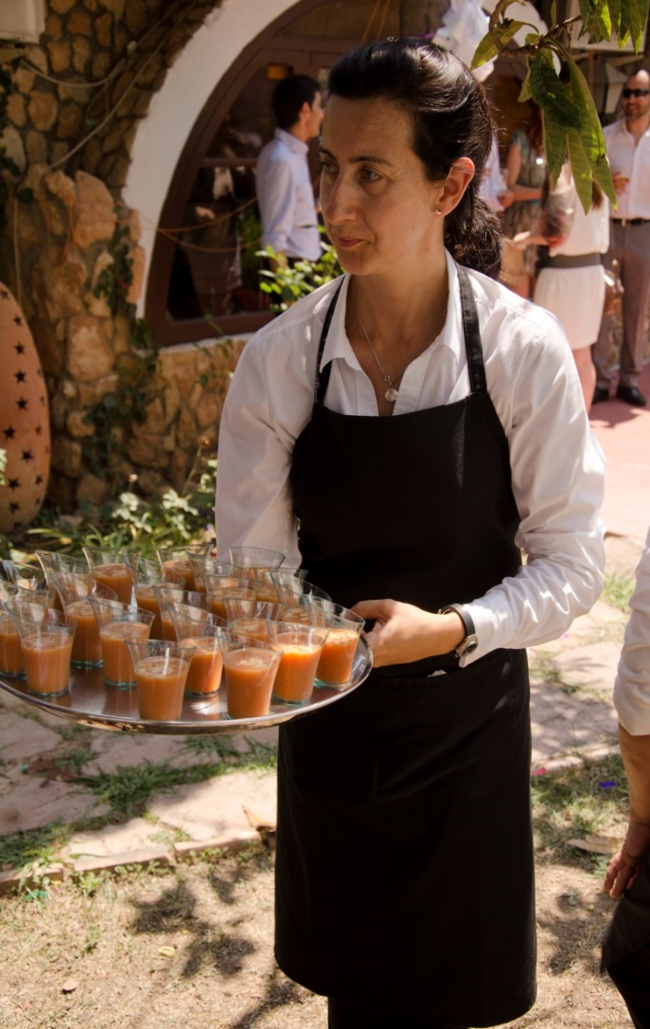
Amparo
«Cuando llegué a Novaterra estaba hundida emocional y económicamente. Había perdido el trabajo, tras 21 años de ejercicio en la misma empresa, y de una forma no muy cordial. Mi marido también atravesaba una mala situación laboral. Teníamos un nene de 4 añitos. Y lo peor de todo fue la enfermedad y perdida de la mujer más importante de mi vida, MI MADRE».
En Novaterra pudimos ofrecer a Amparo las herramientas necesarias para que cambiara el rumbo de su vida: Formación, y experiencia en una de nuestras empresas, Novaterra Catering.
Amparo ha descubierto la pasión por la restauración y hoy está formándose en un curso superior del Centro de Turismo Valenciano.
Además se ha convertido en formadora de compañeros/as que están en la situación inicial en la que ella se encontró hace un tiempo. Nadie mejor que ella para acompañarles en el proceso.
“Hoy me encuentro con autoestima, confianza, vista de futuro y con ganas de seguir formándome, trabajar y, en la medida de lo posible, ayudar a los demás”.
“Esto NO es un PASATIEMPO, es dar la OPORTUNIDAD de FORJARSE UN FUTURO».

Slide 5
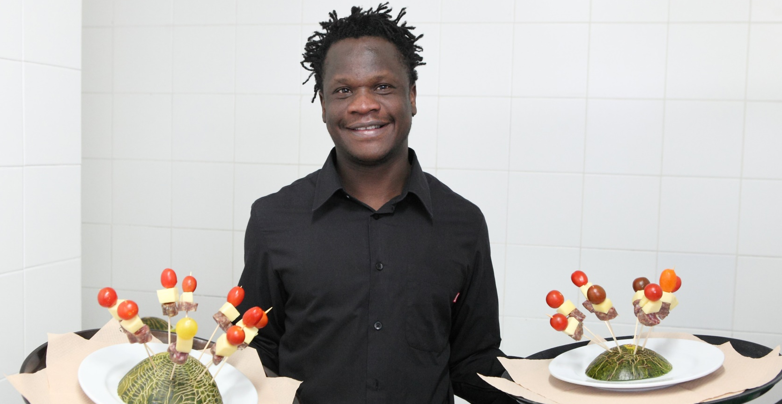
Jamal
Jamal llegó a nuestro país desde Ghana, después de vivir un infierno en Libia con las mafias para cruzar la frontera.
En Novaterra ha descubierto la pasión por cocinar.
«Me gusta Novaterra y me gusta cocinar».
Lo que más le gusta es hacer prácticas en Novaterra Catering, y aprender viendo a cocinar a nuestro chef Ricardo. Las clases de castellano no le gustan tanto, pero ha mejorado muchísimo estos meses de curso compartiendo con los compañeros y profesionales.

Slide 6
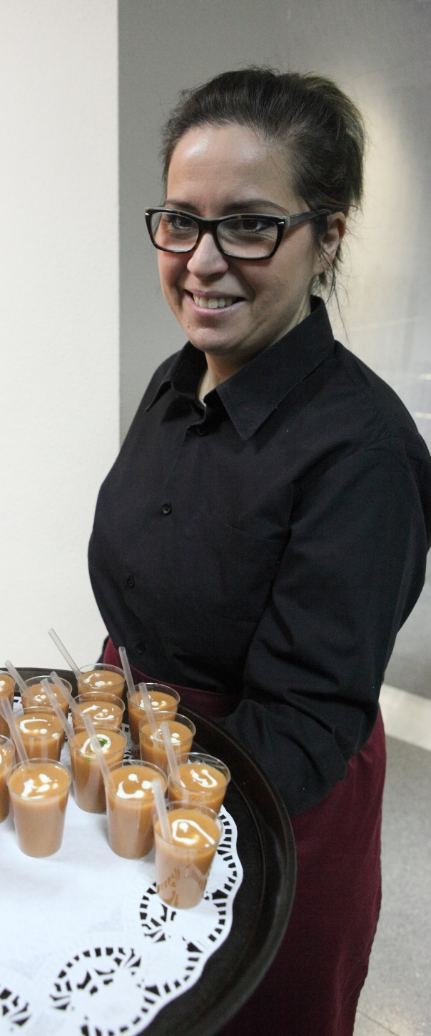
Sara
Sara tiene 39 años y está separada. Tiene 2 hijos, de 10 y 7 años "Cuando tuve a mi segunda hija deje de trabajar porque el mayor empezaba a tener problemas de salud. Trabajaba en una escuela infantil y me gustaba muchísimo".
La sonrisa de Sara es contagiosa. Hoy no la pierde por nada. A pesar de que cuando llegó a Novaterra hace unos meses, le costaba sonreír.
«Novaterra ha sido para mi una oportunidad de resurgir. Llegué con una desánimo muy grande. Ahora me veo con fuerzas para salir adelante con mis dos hijos.»
Sara se ha podido formar en el I Curso de Pinche de Cocina y Restaurante de Novaterra. Ya ha trabajado varias veces con Novaterra Catering y en un par de servicios para otras empresas.
"Con este curso he recuperado la ilusión. Sólo el venir a compartir con los compañeros ya me da la vida".
Sueña con algún día volver a dedicarse a la infancia:
«Es lo que más me gustaría».

Slide 7
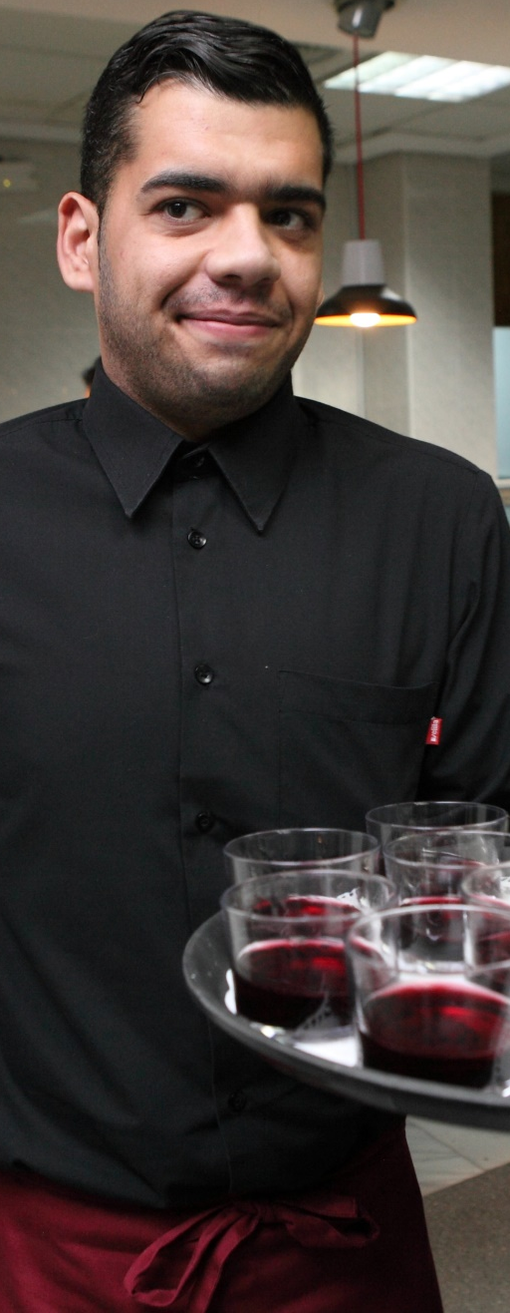
Javi
Javi tiene 27 años y es vecino de Paterna. Es uno de tantos jóvenes valencianos sin trabajo. Llegó a Novaterra por una entidad local colaboradora.
Haciendo este curso ha descubierto que le gusta más la cocina, a pesar de que es muy bueno en sala. "Lo que más me gusta es cuando hacemos risottos y otros platos elaborados".
«Gracias a este curso y a los profesionales que han pasado por él me veo más preparado para conseguir un trabajo y mantenerlo».
«Este curso ha superado mucho mis expectativas. Me gustaría seguir formándome, pero para ello necesito un trabajo».
«Sueño con ello, y con poder formar una familia»

Slide 8

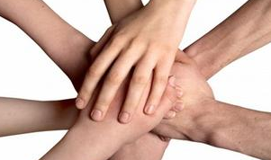

Formas de colaborar
Patrocina tú mismo si puedes, un Viaje a la dignidad
Propón como reto a tu organización, asociación, congregación, comunidad, grupo de amigos, falla, etc. hacer las acciones necesarias para patrocinar conjuntamente un viaje a la dignidad.
También puedes usar la forma colaborativa del «teaming»: crear un grupo on-line para que tus compañeros en la empresa, o en cualquier otra organización, destinen 1 euro al mes a esta causa.
https://www.teaming.net/tuorganizacion-conviajealadignidad

Slide 9


“Gente pequeña en lugares pequeños haciendo cosas pequeñas cambiaran la faz de la tierra”
Proverbio Africano
www.novaterra.org.es
Caixa Popular. Nº IBAN ES26 3159 0025 5920 7208 2528
La Caixa: ES18 2100 4972 6822 0002 4056
Contacto Carmen Martí
E-mail: cmarti@novaterra.org.es Telf. 695991227
Twitter: @fnovaterra
Facebook: www.facebook.com/fundacionnovaterra
www.facebook.com/novaterracatering

